Slide 1
La forma hay
La mochila de Amelia :)
Preparado por Daniela Meza

Slide 2

En la mochila de Amelia
Amelia es estudiante. En su mochila hay ……..

Slide 3

En la mochila de amelia hay

Slide 4
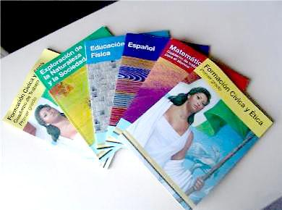
En la mochila de amelia hay

Slide 5
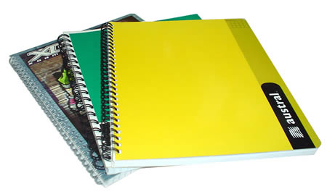
En la mochila de amelia hay

Slide 6
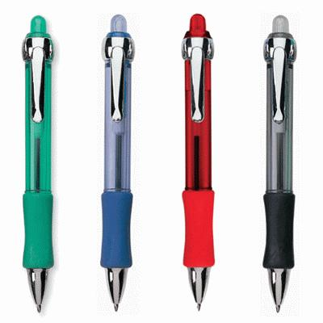
En la mochila de amelia hay

Slide 7

En la mochila de amelia hay

Slide 8

En la mochila de amelia hay

Slide 9

En la mochila de amelia hay

Slide 10
¿Y qué hay en la mochila de tu compañero/a?
En la mochila de mi compañero hay
__________________________________________________________________________________________
__________________________________________________________________________________________
En mi bolso hay ______________________________
__________________________________________________________________________________________
¡Enhorabuena! Ya sabes usar la forma HAY ☺

